Slide 1
স্বাগতম

Slide 2
শিক্ষক পরিচিতি
অমৃত লাল দেব নাথ
সহকারি শিক্ষক
দক্ষিণ বদল কোট সরকারি প্রাথমিক বিদ্যালয়
চাটখিল,নোয়াখালী ।
মোবাইলঃ ০১৮১৫-৫০৭২০৬

Slide 3
শ্রেণিঃ চতুর্থ
বিষয়ঃপ্রাথমিক গনিত
পাঠঃযোগ ওবিয়োগ
পাঠ্যাংশঃচার অঙ্ক পর্যন্ত সংখ্যার যোগ
পৃষ্ঠঃ১৯
সময়ঃ ৪০ মিনিট

Slide 4
শিখনফল
এই পাঠশেষে শিক্ষার্থীরাঃ
৯.১.১ অনুর্ধ্ব চার অঙ্ক বিশিষ্ট সর্বাধিক চারটি
সংখ্যার উপরে নিচে এবং পাশাপাশি যোগ করতে পারবে ( যোগফল অনূর্ধ্ব ১,০০,০০০)
৯.১.২ অনুর্ধ্ব চার অঙ্ক বিশিষ্ট সর্বাধিক পাঁচটি
সংখ্যার উপরে নিচে এবং পাশাপাশি যোগ করতে পারবে ( যোগফল অনূর্ধ্ব ১,০০,০০০)

Slide 5
আবেগসৃষ্টি
৪
৪
৮

Slide 6
পাঠ ঘোষনাঃ
আজকের পাঠ যোগ

Slide 7
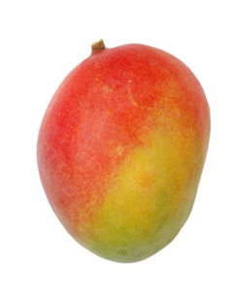
৩
৩
৬

Slide 8
৫
৫
১০

Slide 9
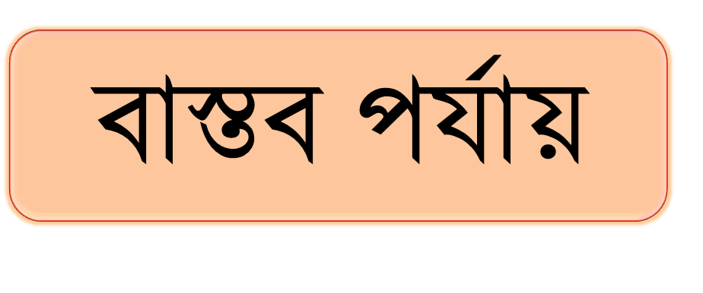
কাঠি বা কাগজের টুকরার মাধ্যমে যোগের ধারনা প্রদান ।

Slide 10
অর্ধবাস্তব ও বস্তু নিরপেক্ষ পর্যায়

Slide 11
হাজার | শতক | দশক | একক
3৪78
+2২২১
10
1
10
1
৫
৬
৯
৯
10
1
100
1000
1
10
100
1000
1
100
10
1
1000
10
100
10
1
1000
100
10
1
1000
100
10
1

Slide 12
১
৪
৩
৩
৫
৬
৭
৮
৫
৩
৪
৫
এককের স্থান ৩+৪+৫=১২
দশকের স্থান ৭+৮+৫+১=২১
+
শতকের স্থান ৩+৫+৬+২=১৬
৯
৬
১
২
হাজারের স্থান ১+৪+৩+১=৯

Slide 13
৬
২৩২+৩৩৪=
৫
৬

Slide 14
দলীয় কাজ
দলের নাম | কাজের বিবরন | সময়
শাপলা | একটি গ্রামে ৪৫৭৩ জন নারী ও ৪৮৭৯ জন পুরুষ বাস করে । ওই গ্রামে সর্বমোট কত জন লোক বাস করে ? | ৫ মিনিট
বেলী | ১৪১৭+১৫৭৪= কত ?
গোলাপ | ২৫৩৭ +৩৬১৪

Slide 15
দলের নাম | উত্তর
শাপলা | ৪৫৭৩ +৪৮৭৯
বেলী | ১৪১৭+১৫৭৪= ২৯৯১
গোলাপ | ২৫৩৭ +৩৬১৪
৯৪৫২
৬১৫১

Slide 16
পাঠ্যবই সংযোজনঃ
তোমাদের পাঠ্যবইয়ের ১৯ পৃষ্ঠা খোল এবং দেখ

Slide 17
ক)২৫৩৪
+৫২৬৭
খ)১৫৩৮
+৩৪২১
গ)১৩২৫+৩৫২২=
উত্তরঃ৭৮০১,৪৯৫৯,৪৮৪৭

Slide 18
বাড়ির কাজ
১।কোন বিদ্যালয়ে ১৭৮৪ জন বালক ও ১৯৪৫ বালিকা আছে । বিদ্যালয়টিতে মোট কত জন শিক্ষার্থী আছে ?
২।একটি গুদামে ৭৪৯৩ বস্তা চাল,৫৬৪৭বস্তা গম,২৪৮৯ বস্তা আলু, ৪৮৯৬ বস্তা ডাল আছে । গুদামটিতে মোট কত বস্তা জিনিস আছে ?

Slide 19
সবাইকে ধন্যবাদ

